Slide 1
Vali Andmetarkus!
Emilie Abel
eilime@live.com

Slide 2
Päevakava - XV päev
09:00 – 10:30 – Koolitus – esineja
10:30 – 10:45 – Paus
10:45 – 12:15 – Koolitus - Tehisaru toimimise põhimõtted
12:15 – 13:15 – Lõunapaus
13:15 – 14:45 – Koolitus – Vestlusrobotiga andmeanalüüs
14:45 – 15:00 – Paus
15:00 – 16:30 – Koolitus – Vestlusrobotiga andmeanalüüs

Slide 3
Paus 10:30-10:45

Slide 4
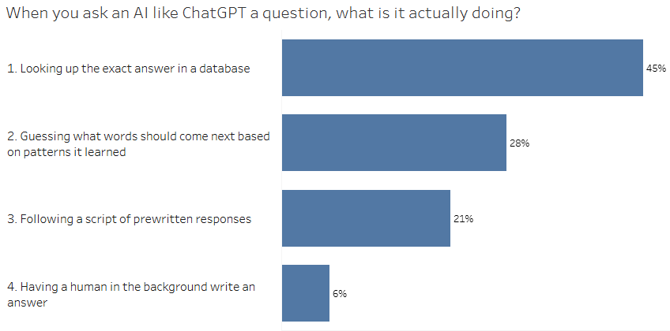
Kuidas generatiivne tehisaru töötab?
Mida arvasid ameeriklased augustis 2025:
Allikas: Searchlight Institute ja Tavern Research uuring AI kohta.

Slide 5
Generatiivne tehisaru – suured keelemudelid (LLMs)
Treenitakse tekstide ja muude materjalide pinnalt.
Otsib mustreid tekstides - sõnadevahelisi seoseid mitmete treeningtsüklite käigus.
Tokenization – tekstid jagatakse osadeks.
Embedding – tokenitele määratakse vektor, mis määrab tema asukoha teiste tokenitega võrdluses.
Areneb vastavalt tagasisidele. (Reinforcement Learning)
Sisendi järel ennustatakse, milline sõna tuleb järgmisena.
Vastuste kvaliteet oleneb treeningandmestiku kvaliteedist.
Tehisaru võib "hallutsineerida".

Slide 6
Generatiivne AI vs traditsiooniline tarkvara
Traditsiooniline programm
Generatiivne AI (ChatGPT)
Teeb täpselt seda, mis sisse programmeeritud
Järgib ette määratud reegleid ja algoritme
Alati ühesugune tulemus samale sisendile
Ei loo midagi uut ise
Loob uut ja originaalset sisu
Genereerib teksti, pilte ja tabeleid
Kohaneb kontekstiga ja loov vastustes
Iga vastus on unikaalne

Slide 7
Lisamaterjale tehisaru olemuse mõistmiseks
TÜ õppematerjal: https://sisu.ut.ee/ti/oppematerjali-avaleht/
Digiriigi Akadeemia kursused:
https://digiriigiakadeemia.ee/course/index.php?categoryid=60
Lühike ingliskeelne tutvustus keelemudelite toimimise kohta:
https://youtu.be/LPZh9BOjkQs?si=Z3O5J0zhSEZG9TWc

Slide 8
Tehisaru – levinumad vestlusrobotid
ChatGPT
Google Gemini
Microsoft Copilot
Claude
NotebookLM
Nt proovi "Show world population on graph."

Slide 9
Tehisaru – levinumad kasutusvõimalused
Koodi ja valemite loomine ning paluda selgitused juurde
Veateadete lahendamine
Andmemudeli loomine
Näidisandmestike loomine
Graafikute loomine
Statistiliste analüüside tegemine
Kokkuvõtete tegemine, tulemuste tõlgendamine
NB! Kasutamisel tuleb silmas pidada andmekaitset ja ärisaladuse hoidmist. Tavaliselt vestlusrobotid kasutavad saadud andmeid edasiseks treenimiseks.
Notes:
Iteratiivne protsess.

Slide 10


Slide 11
Tehisaru – eduka sisendi kirjutamine
Sisend = keelemudelile antud viip
Anna võimalikult palju konteksti ning millises formaadis vastust soovid
Täpsusta, millist tarkvara kasutad, kui valemeid küsid
Iteratiivne protsess – kui kohe ei saa õiget vastust, siis täienda

Slide 12
Sisendi kirjutamise põhimõtted (CRAFT mudel)
1) Kontekst - taustainfo
2) Roll – kelle rolli tehisaru võtab, nt ametiala
3) Tegevus – mis on eesmärk ja oodatud tulemus
4) Formaat – millises formaadis vastust soovid
5) Sihtgrupp - kellele on tulem suunatud

Slide 13
Sisendi näide
Algne: Analüüsi andmeid.
Täiendatud:
Siin on andmestik kahe pakiroboti tarneaja kohta. (Kontekst)
Sa oled seenior andmeanalüütik. (Roll)
Võrdle erinevust vana ja uue tarkvaraga pakiroboti vahel. (Tegevus)
Loo Jupyter Notebook fail. (Formaat)
Esitlus on mõeldud tootetiimile. (Sihtgrupp)

Slide 14
Tehisaru - personaliseerimine
Saab lisada info, mida iga päringu tegemisel jooksutatakse
Nt Claude --> kliki oma profiilil --> Settings
Projects
Mudeli valik

Slide 15
Lõunapaus 12:15-13:15

Slide 16
Tehisaru – vestlusrobotid - praktiline harjutus
Ava Müügiraporti Power BI
Palu vestlusrobotitel selgitada saadud mõõdikuid
Palu erinevatel vestlusrobotitel luua samu arvutatud tulpasid ja mõõdikuid, mida analüüsis kasutasime. Võrdle vestlusrobotite vahelisi tulemusi ning meie poolt kirjutatud valemeid.
Uuri sama Employee Overview raporti mõõdikute kohta

Slide 17
Paus 14:45-15:00

Slide 18
Power BI projekt fail
.pbip failid on tegelikult tavalised tekstifailid (JSON või TMDL)
Mugav ja kiire nipp tasuta versioonis:
Et sa ei peaks ridadest näpuga järge ajama ja käsitsi teksti asendama, kasuta seda taktikat:
Laadi oma .json või .tmdl fail tasuta Claude'i üles.
Kirjuta juurde: "Muuda selles failis [sinu soov] ja anna mulle tagasi täielik muudetud fail uuesti allalaadimiseks."
Claude töötleb koodi ja tekitab vestlusesse uue faili ikooni.
Klikid lihtsalt nuppu "Download" ja salvestad selle faili oma .pbip kausta vana faili peale (asendad vana faili uuega). Nii jääb ära koodi seest ridade kopeerimine.

Slide 19
Tehisaru – Visual Studio Code
View --> Chat
Ühendus valitud vestlusrobotiga
Võimalik ette anda kontekst
Proovi luua SQL päringuid kirjelduse abil

Slide 20
Versioonihaldus – Eesmärk
Enda tööprotsessi salvestamine
Koostöö teistega – eri versioonide võrdlus ja kokkupanek
Notes:
Milleks vajalik? - Nii enda kui ka kolleegide jaoks kirjeldamine, teada, et miks ja kuidas mingeid otsuseid ja muutusi on tehtud.

Slide 21
Versioonihaldus – Github
Veebipõhine tööriist koodi halduseks ja jagamiseks
github.com
Loo konto
Loo projekt (repository)
Projekti nimi
Visibility: private või public
Add README: loob tekstifaili
Add .gitignore - praegu ei lisa
Add license – praegu ei lisa

Slide 22
Git kasutaja seadistamine
Vaja teha üks kord
Ava Terminal ja jooksuta käsud
git config --global user.email "sinuemail@email.com"
git config --global user.name "sinukasutajanimi"
Kui tahad seadeid kontrollida, siis võid Terminalis jooksutada:
git config --list --show-origin
Pikem juhend: First Time Git Setup

Slide 23
Versioonihaldus – Git ja Visual Studio Code
Ava Visual Studio Code
Vali vasakult Source Control
Vali Clone Git Repository --> GitHubis õiguste kinnitus
Vali projekt
Vali kohalik kaust, kuhu luua GitHubi kaust
Loo enda haru
Alt vasakult vali "main" --> Create new branch from --> origin/main
--> uue haru nimi

Slide 24
Versioonihaldus – muutuste üles laadimine
Tee muutused kohalikus kaustas
Vali enda Branch
VS Code: Pull from main
VS Code: Lisa kommentaar ja Commit
VS Code: Sync Changes
Github: Vali enda Branch
Github: Kliki "This branch is 1 commit ahead"
GitHub: Create Pull Request
GitHub: Merge Pull Request

Slide 25
Versioonihaldus – debugging
Kui viskab errori, siis vali View --> Output
Näitab viimaseid jooksutatud käske ja veateateid.

Slide 26
Visual Studio Code ja Git juhendid
Git juhendmaterjal: Git Book
Visual Studio Code Documentation: Documentation for Visual Studio Code
Visual Studio Code ja Git peatükk: Introduction to Git in VS Code

